Slide 1
Enzýmy
katalyzátory biochemických procesov

Slide 2
Enzýmy (prečo by nás mali zaujímať)
Sú najefektívnejšie katalyzátory – vo všeobecnosti oveľa účinnejšie a špecifickejšie ako anorganické, keďže môžu zvýšiť reakčnú rýchlosť až ≥ 10⁶ násobne
Zatiaľ čo anorganické katalyzátory (napr. Pt, Ni, a ďalšie) často pôsobia pri vysokej teplote a tlaku, enzýmy fungujú optimálne za miernych podmienok (neutrálne pH, “izbová” / telesná teplota, atmosférický tlak).
V živých systémoch je žiaduce udržiavať fyzikálno-chemické parametre v relatívne úzkom intervale → podmienky a prípadná katalýza reakcií tomu musia byť prispôsobené
Význam a aplikácie: biológia (trávenie, metabolizmus, replikácia DNA, funkcie pečene), medicína (diagnostika, liečba, farmácia), priemysel (textil, výroba papiera, materiálové inžinierstvo, výroba biopalív), potravinárstvo (mliečne a alkoholové kvasenie), environmentálne procesy (čistenie odpadových vôd, degradácia a transformácia rizikových látok, kolobehy prvkov v prírode, biogeochemické procesy, dostupnosť živín v pôde)

Slide 3
Enzýmy (čo sú zač)
Prevažná / dominantná časť enzýmov sú bielkoviny
Slovo enzým → grécky pôvod „en“, čo znamená „v“, a „zými“, čo znamená „kvasinky“
Väčšina patrí medzi globulárne proteíny. Ich molekuly majú peptidové reťazce “poskladané“ do sférických (globulárnych) tvarov. Usporiadanie štruktúry týchto proteínov je také, že väčšina aminokyselín s hydrofóbnymi bočnými reťazcami (nepolárne skupiny) je vo vnútri molekuly, zatiaľ čo hydrofilné reťazce (polárne skupiny) sú orientované „smerom von“. Aj preto sú globulárne proteíny väčšinou rozpustné vo vode.
Enzýmy sa od nebiochemických katalyzátorov líšia nielen veľkosťou (sú oveľa väčšie), ale aj tým, že ich aktivitu zvyčajne regulujú iné látky prítomné v bunke. Typické “laboratórne” katalyzátorov je potrebné odstrániť z reakčnej zmesi, aby sa zastavil ich katalytický účinok; u enzýmov to tak nie je.
Napr., ak je v bunke potrebná určitá chemikália, enzým zodpovedný za jej produkciu je aktivovaný inými zložkami. Keď sa vyprodukuje dostatočné množstvo, enzým sa deaktivuje. V iných situáciách môže bunka produkovať viac alebo menej enzýmu podľa potreby.

Slide 4
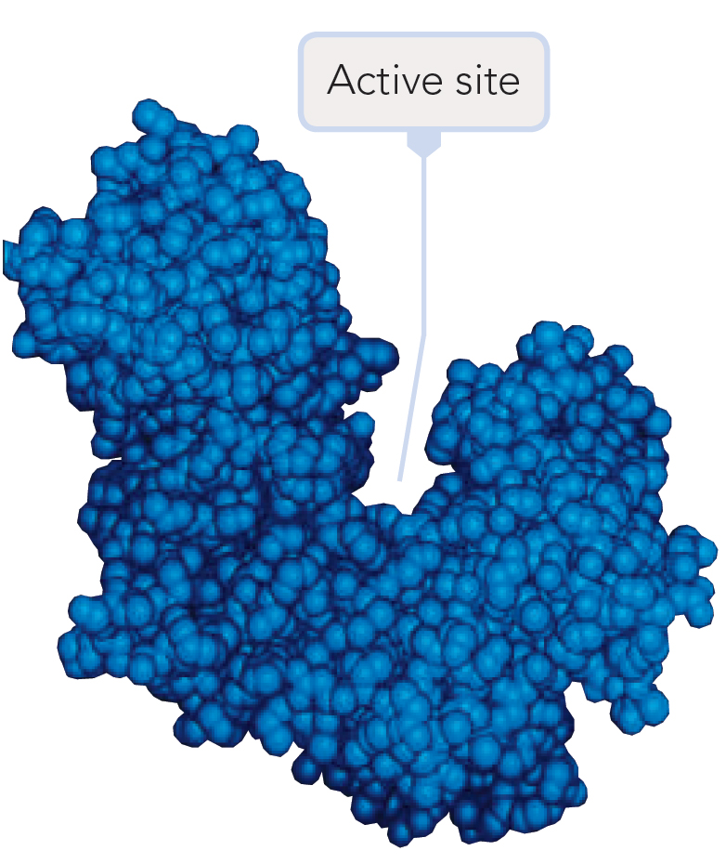
Enzýmy (čo sú zač)
veľkosť enzymatických bielkovín sa pohybuje od cca. 62-och aminokyselín až po 2500
väčšina enzýmov je oveľa väčšia ako substráty na ktoré chemicky pôsobia
napriek tomu, že ide o dlhé (“zdanlivo“) lineárne reťazce aminokyselín, trojrozmernosť ich štruktúr spočíva v tom, že sú rôznymi spôsobmi “poohýbané“ resp. “zvlnené“ do komplikovaných tvarov
len malá tzv. aktívna časť enzýmu (napr. 3-4 aminokyseliny) sa priamo podieľa na katalýze
môžu tiež obsahovať miesta na ktoré sa viažu tzv. kofaktory → tie sú potrebné pre katalýzu
niektoré enzýmy majú väzbové miesta pre malé molekuly, ktoré sú často či už priamymi alebo nepriamymi produktmi, alebo aj substrátmi katalyzovaných reakcií

Slide 5
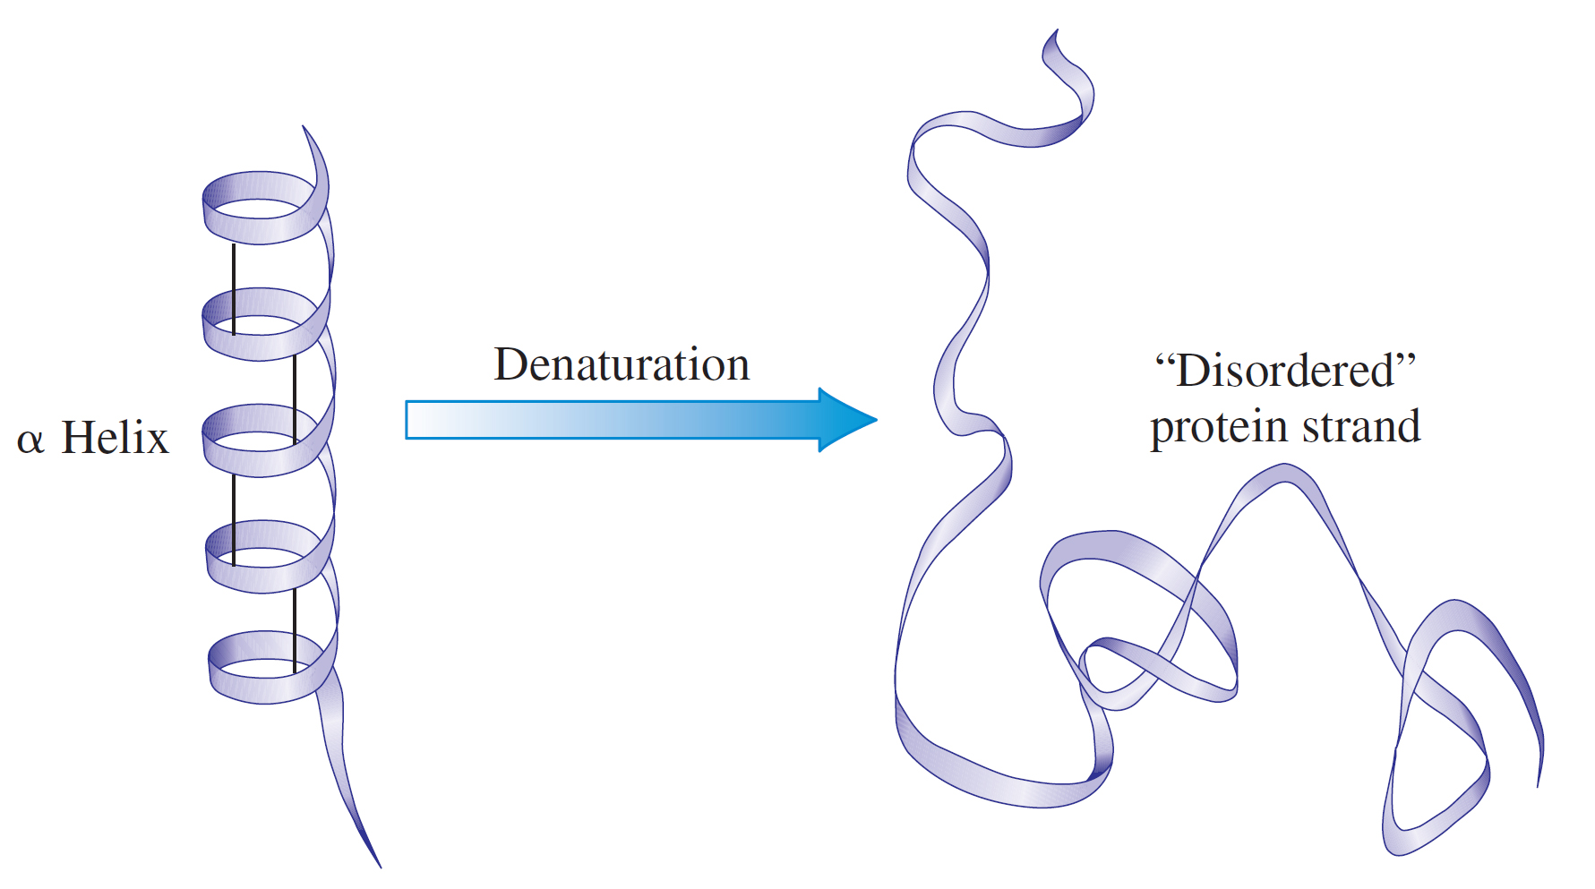
E. patria medzi bielkoviny (multifunkčné makromolekuly / polyméry)
bielkoviny plnia v organizmoch rôzne funkcie: katalytické (enzýmy), obranné (protilátky), transportné (hemoglobín), signalizačné (inzulín), kontrakčné (myozín), štruktúrne (kolagén), (trans)membránové, akumulačné (myoglobín), regulačné (inzulín), nutričné (kazeín), pufračné (hemoglobín), udržujúce rovnováhu (globulín)
štruktúra bielkovín je komplexná → primárna, sekundárna, terciárna a kvartérna úroveň
denaturácia proteínu: čiastočné alebo trvalé narušenie charakteristického trojrozmerného usporiadania makromolekuly – sekundárnych, terciárnych a kvartérnych štruktúrnych interakcií; toto narušenie má za následok stratu / výrazné zníženie funkcionality danej bielkoviny.

Slide 6
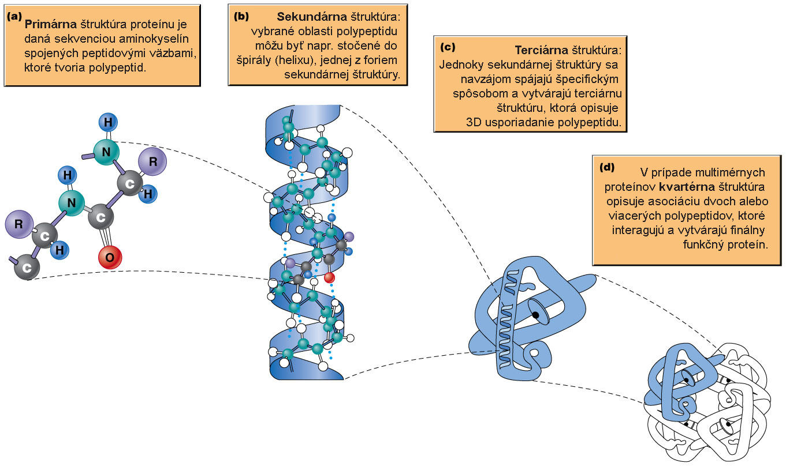

Slide 7
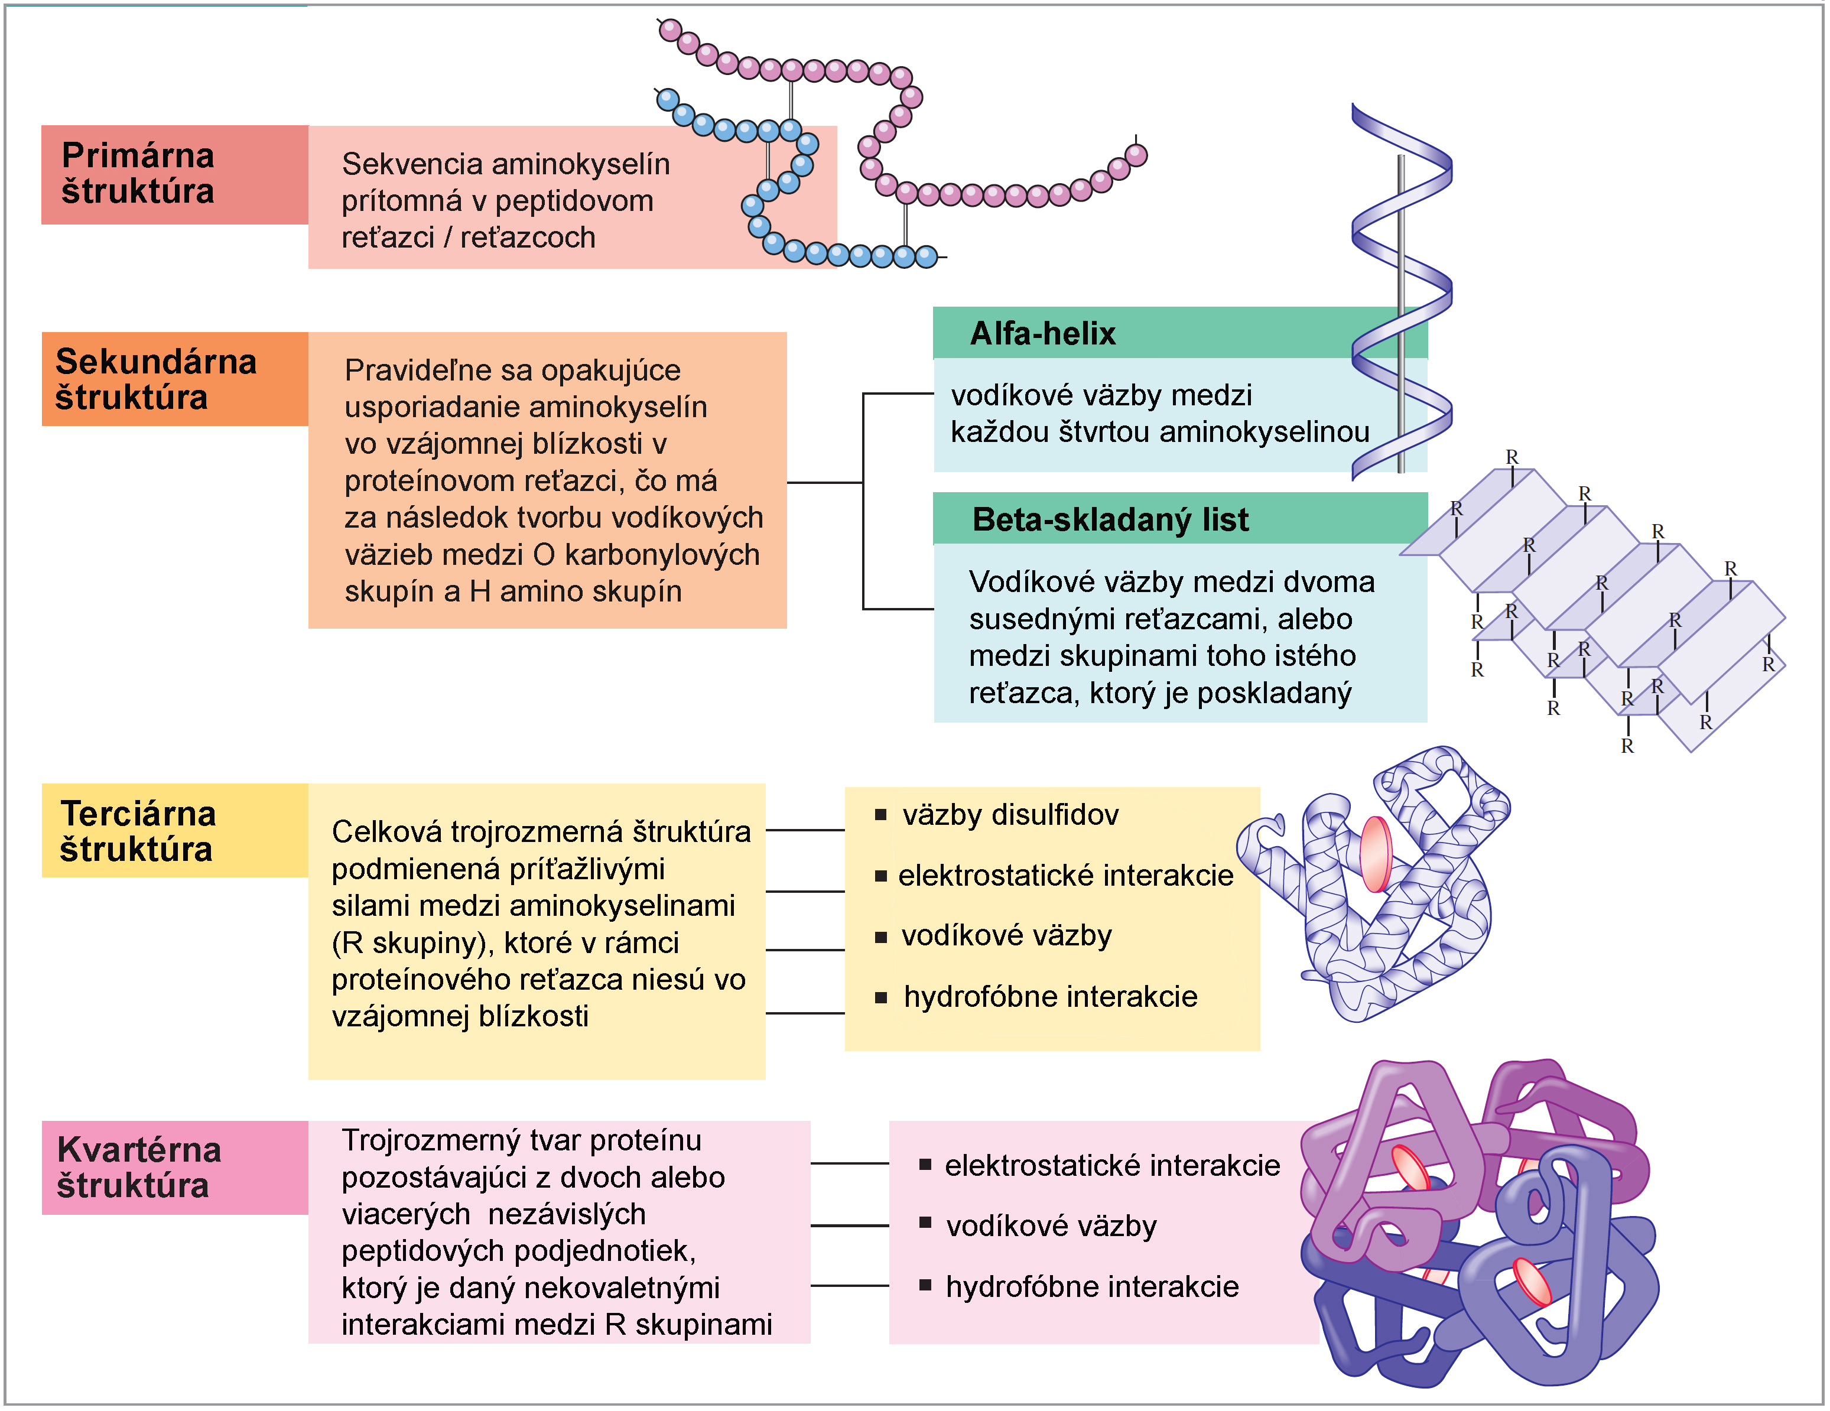

Slide 8
Enzýmy (základné rozdelenie)
Dve všeobecné skupiny: jednoduché a konjugované enzýmy.
Jednoduchý enzým je enzým zložený iba z bielkovín (aminokyselinové reťazce).
Konjugovaný enzým má okrem bielkovinovej časti aj neproteínovú časť. Samotná bielkovinová, ani neproteínová časť konjugovaného enzýmu nemajú katalytické vlastnosti.
Apoenzým je proteínová časť konjugovaného enzýmu.
Kofaktor je neproteínová časť konjugovaného enzýmu.
Termín holoenzým sa používa na označenie biologicky aktívnej kombinovanej entity apoenzýmu a kofaktora. Holoenzým je biochemicky aktívny konjugovaný enzým produkovaný z apoenzýmu a kofaktora.
Apoenzým + kofaktor = holoenzým
Prečo apoenzýmy potrebujú kofaktory? Kofaktory poskytujú ďalšie chemicky reaktívne funkčné skupiny okrem tých, ktoré sú prítomné v bočných reťazcoch aminokyselín apoenzýmov.

Slide 9
Enzýmy (konjugované)
Existujú dve kategórie kofaktorov: jednoduché kovové ióny a malé organické molekuly. Medzi kovové kofaktory patria Zn²⁺, Mg²⁺, Fe (Fe²⁺, Fe³⁺) a Cu (Cu⁺, Cu²⁺). Všetky kovové ióny musia byť do organizmu dodané z externého prostredia (v potrave).
Malé organické molekuly (druhá kategória kofaktorov) sa nazývajú koenzýmy. Napr. v ľudskom tele sa koenzýmy sa syntetizujú zo stavebných blokov získaných zo stravy. Často je jedným z týchto stavebných blokov vitamín skupiny B, alebo jeho derivát B.
Mnohé kofaktory sú trvalo viazané kovalentnými väzbami na aminokyselinovú časť enzýmu. Prerušenie kovalentných väzieb deaktivuje enzým. Tak je to v prípade kovových iónov a mnohých (ale nie všetky) koenzýmov. Koenzým FAD, ktorého súčasťou je riboflavín (vitamín skupiny B), je príkladom trvalo viazaného koenzýmu. Kofaktor FAD zohráva dôležitú úlohu v mnohých biochemických redoxných reakciách.
Trvalé pripojenie nie je absolútnou požiadavkou na to, aby bol koenzým aktívnou súčasťou enzýmu. Niekedy sa koenzým dočasne viaže na aminokyselinovú časť enzýmu v čase, keď je to potrebné, a potom sa uvoľní po reakcii. Koenzým NAD+ je príkladom takéhoto správania. Kofaktor NAD+, ktorého súčasťou je niacín (vitamín skupiny B), je tiež mimoriadne dôležitou látkou v biochemických redoxných reakciách.

Slide 10
Názvoslovie enzýmov
Pomenúvajú sa pomocou systému, ktorý sa snaží poskytnúť informácie o funkcii (skôr než o štruktúre). Typ katalyzovanej reakcie a identita substrátu sú ústrednými bodmi nomenklatúry. Substrát je reaktant v enzýmom katalyzovanej reakcii, čiže látka, na ktorú enzým pôsobí.
Kritériá pomenovania enzýmov:
1. Prípona -áza identifikuje látku ako enzým. Ureáza, sacharáza a lipáza sú teda označenia enzýmov. Prípona -in sa nachádza v názvoch niektorých z prvých študovaných enzýmov, z ktorých mnohé sú tráviace enzýmy. Medzi takéto patria trypsín, chymotrypsín a pepsín.
2. Typ reakcie katalyzovanej enzýmom sa často uvádza s predponou. Oxidáza katalyzuje oxidačnú reakciu a hydroláza katalyzuje hydrolytickú reakciu.
3. Okrem typu reakcie sa často uvádza aj identita substrátu. Medzi názvy enzýmov tohto typu patria glukózooxidáza, pyruvátkarboxyláza a sukcinátdehydrogenáza. Zriedkavo sa uvádza substrát, ale nie typ reakcie, ako napríklad v názvoch ureáza a laktáza. V týchto názvoch je reakciou hydrolýza; ureáza katalyzuje hydrolýzu močoviny, laktáza hydrolýzu laktózy.

Slide 11
Triedy enzýmov podľa charakteru katalyzovaných reakcií
environmentálny význam
1. Oxidoreduktázy (oxidačno-redukčné reakcie).
Keďže v živých systémoch sú oxidácia a redukcia navzájom prepojené procesy, ktoré musia prebiehať spoločne, oxidoreduktáza si vyžaduje koenzým, ktorý sa oxiduje alebo redukuje v závislosti od toho čo sa deje so substrátom.
2. Transferázy
Prenos funkčnej skupiny z jednej molekuly na druhú. Dva hlavné podtypy transferáz sú transaminázy a kinázy. Transamináza katalyzuje prenos aminoskupiny z jednej molekuly na druhú. Kinázy, ktoré hrajú hlavnú úlohu pri energetických metabolických reakciách, katalyzujú prenos fosfátovej skupiny z adenozíntrifosfátu (ATP) za vzniku adenozíndifosfátu (ADP) a fosforylovaného produktu (produktu obsahujúceho ďalšiu fosfátovú skupinu).
3. Hydrolázy (štiepenie väzieb v prítomnosti vody)
Hydrolýzy: reakcie, pri ktorých pridanie molekuly vody k väzbe spôsobí jej prerušenie. Hydrolýza je ústredným prvkom procesu trávenia. Sacharidy ovplyvňujú prerušenie glykozidických väzieb v oligo- a polysacharidoch, proteázy ovplyvňujú prerušenie peptidových väzieb v proteínoch a lipázy ovplyvňujú prerušenie esterových väzieb v triacylglyceroloch.

Slide 12
Triedy enzýmov podľa charakteru katalyzovaných reakcií
4. Lyázy
Adícia skupiny na dvojitú väzbu alebo jej odstránenie za vzniku dvojitej väzby spôsobom, ktorý nezahŕňa hydrolýzu ani oxidáciu. Dehydratáza vykonáva odstránenie zložiek vody z dvojitej väzby a hydratáza vykonáva adíciu zložiek vody na dvojitú väzbu.
5. Izomerázy
Reakcie, pri ktorých dochádza k preskupeniu atómov v rámci substrátu. Dochádza k vzájomnej premene izomérov. V reakciách, kde pôsobia izomerázy, existuje iba jeden reaktant a jeden produkt.
6. Ligázy
Spojenie dvoch molekúl do jednej za účasti ATP. Zapojenie ATP je potrebné, pretože takéto reakcie sú vo všeobecnosti energeticky nevýhodné a vyžadujú si súčasný prísun energie získanej hydrolýznou reakciou, pri ktorej sa ATP premieňa na ADP.
7. Translokačné enzýmy
Katalyzujú pohyb molekúl a iónov naprieč membránami.

Slide 13
Kódové označenia enzýmov
každý enzým má svoj kód, napr. alkohol dehydrogenáza: EC 1.1.1.1. Kódová nomenklatúra tiež odkazuje na reakciu, ktorú enzým katalyzuje,
Prvé číslo znamená hlavnú skupinu,
Druhé podskupinu – vyjadruje ktorá skupina je pri reakcii oxidovaná (napr. 1. znamená CHOH),
Tretie číslo vyjadruje ďalšiu hierarchickú úroveň (odkazuje na elektrónový akceptor, napr. koenzým)
https://www.enzyme-database.org

Slide 14
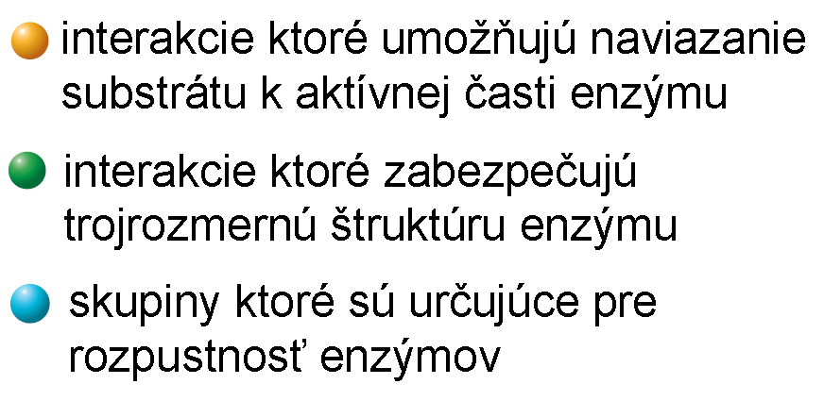
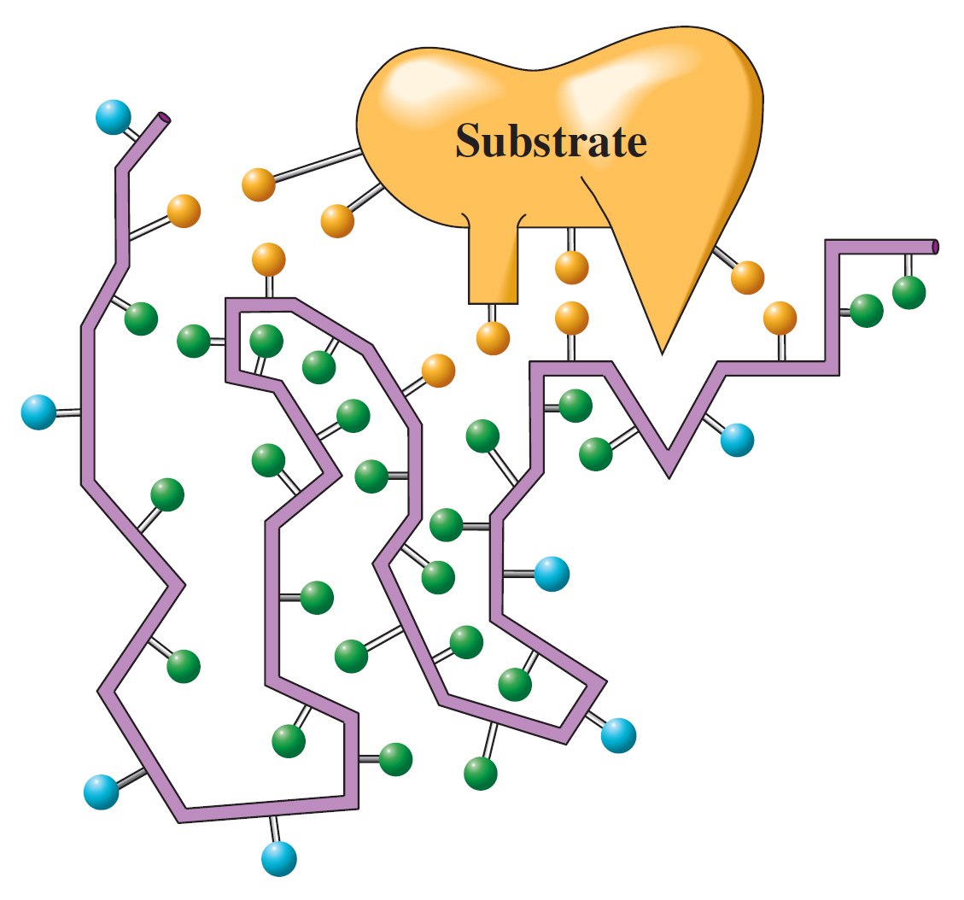
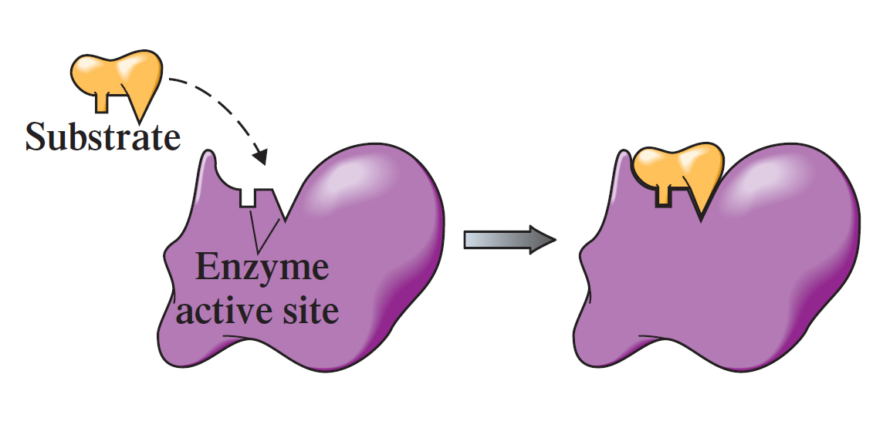
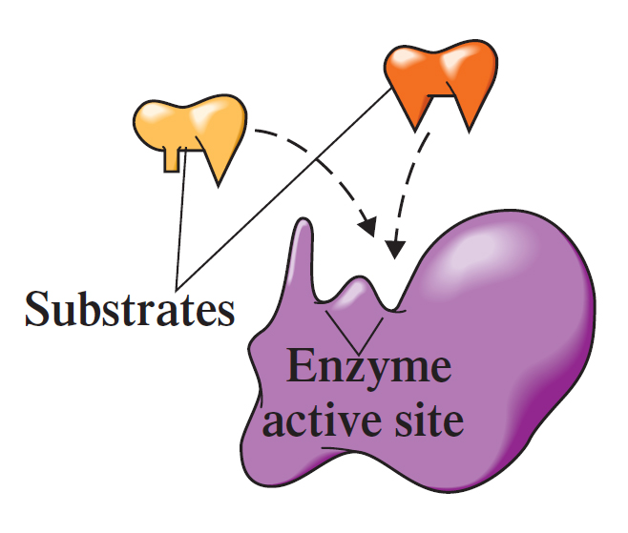
Mechanizmus enzymatickej katalýzy
Pre enzymatickú katalýzu je kľúčové vytvorenie komplexu enzým – substrát. Ide o medziprodukt vďaka, ktorého vznik je východiskom pre alternatívnu “dráhu” reakcie s nižšou aktivačnou energiou.
V súvislosti mechanizmom tvorby ES komplexu sa používajú rôzne termíny / modely:
“Lock-and-Key” model: viac špecifický pre konkrétny substrát: aktívne miesto má “pevný” geometrický tvar → tvar molekuly substrátu tomu musí zodpovedať
Substrátom podmienený “Induced-Fit” model model: nižšia miera selektivity: aktívne miesto má flexibilný tvar, ktorý sa môže meniť, aby akceptovalo rôzne súvisiace substráty

Slide 15
Selektivita (špecifickosť) enzýmov
Absolútna špecificita – enzým katalyzuje iba jednu konkrétnu reakciu. Kataláza je príklad enzýmu s absolútnou špecificitou. Katalyzuje premenu peroxidu vodíka (H₂O₂) na O₂ a H₂O. Peroxid vodíka je jediný substrát, ktorý akceptuje.
Skupinová selektivita: enzým pôsobí iba na molekuly, ktoré majú špecifickú funkčnú skupinu, ako sú hydroxylové, amino alebo fosfátové skupiny. Karboxypeptidáza je skupinovo špecifická; štiepi aminokyseliny jednu po druhej z karboxylového konca peptidového reťazca.
Selektivita podľa väzby: enzým pôsobí na konkrétny typ chemickej väzby, bez ohľadu na zvyšok štruktúry. Napr. fosfatázy hydrolyzujú fosfát-esterové väzby u všetkých fosfátových esterov. Špecificita podľa druhu chemickej väzby je najvšeobecnejšia zo zmienených selektivít.
Stereochemická selektivita: enzým pôsobí na konkrétny stereoizomér. Chiralita je vlastná aktívnemu miestu enzýmu, pretože aminokyseliny sú chirálne zlúčeniny. Oxidáza l-aminokyseliny katalyzuje oxidáciu l-formy aminokyseliny, ale nie d-formy tej istej aminokyseliny.

Slide 16
Kinetika enzymatickej katalýzy
Z kinetického hľadiska pôsobenie enzýmov je kombináciou reakcií prvého a nultého poriadku
V tejto súvislosti sa používa najmä Michaelis-Mentenov model, kde reakčná rýchlosť závisí od koncentrácie substrátu charakteristickým spôsobom.
Pri nízkych koncentráciách substrátu:
Rýchlosť vzniku produktu je približne prvého poriadku vzhľadom na koncentráciu substrátu [S].
To znamená, že rýchlosť sa kvázi lineárne zvyšuje s narastajúcou koncentráciou substrátu.
Aktívne miesta enzýmu nie sú nasýtené (obsadené), takže viac substrátu znamená viac komplexov enzým-substrát a rýchlejšiu reakciu.
Pri vysokých koncentráciách substrátu:
Enzým sa nasýti substrátom; všetky aktívne miesta sú obsadené.
Rýchlosť dosiahne maximum (V_{max}) a s pridaním substrátu sa ďalej nezvyšuje.
V tejto oblasti je reakčná rýchlosť nultého rádu vzhľadom na substrát, pretože koncentrácia substrátu už rýchlosť neovplyvňuje.

Slide 17
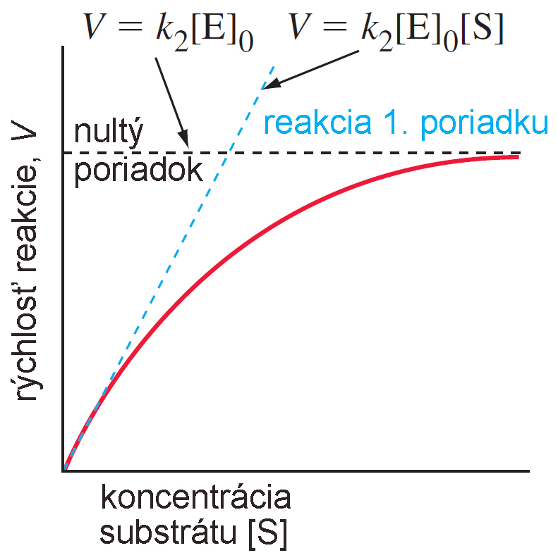
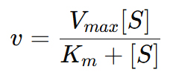
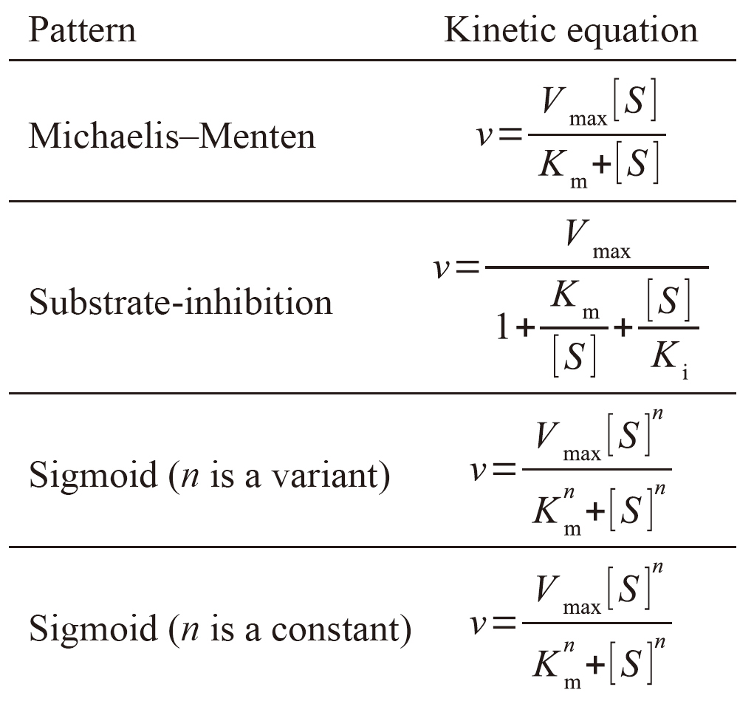
Kinetika enzymatickej katalýzy
v = rýchlosť reakcie
V_{max} = maximálna rýchlosť pri saturácii enzýmu
K_{m} = parameter vyjadrujúci afinitu e. k substrátu, zároveň pri MM modeli zodpovedá koncentrácii substrátu pri polovici V_{max}
[S] = koncentrácia substrátu
Michaelis-Menten model →
všeobecne platný trend: pri nižšej konc. substrátu → kinetika 1. poriadku, pri vyššej konc. substrátu → nultý poriadok
/ model
rôzne modely

Slide 18
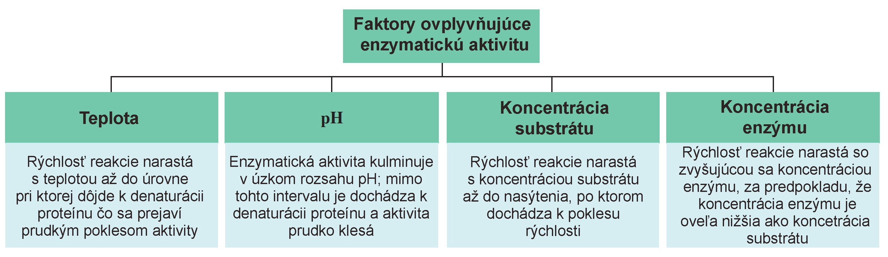
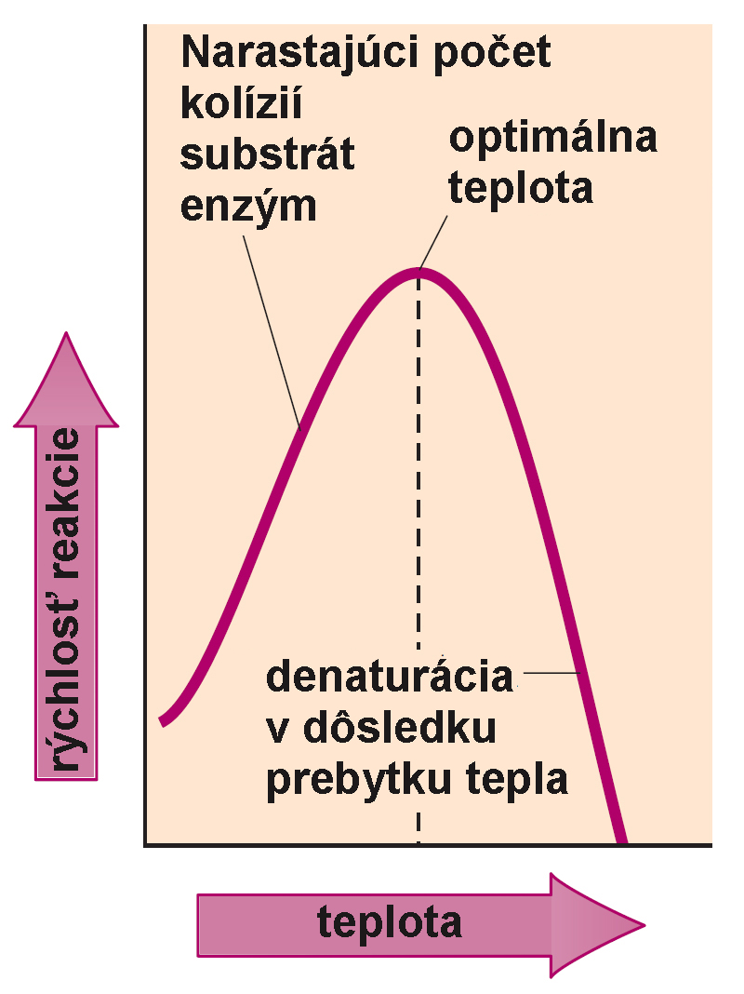
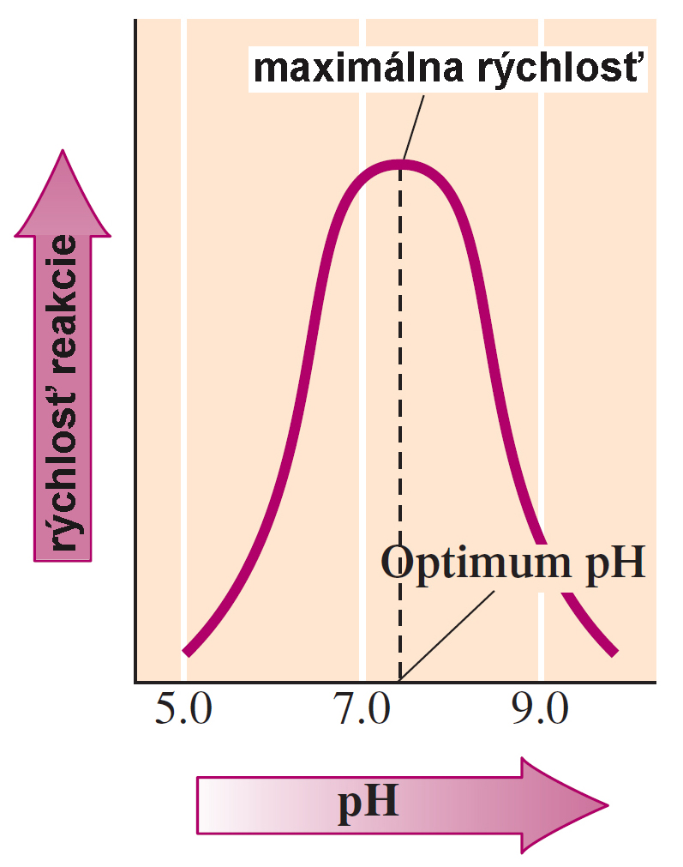
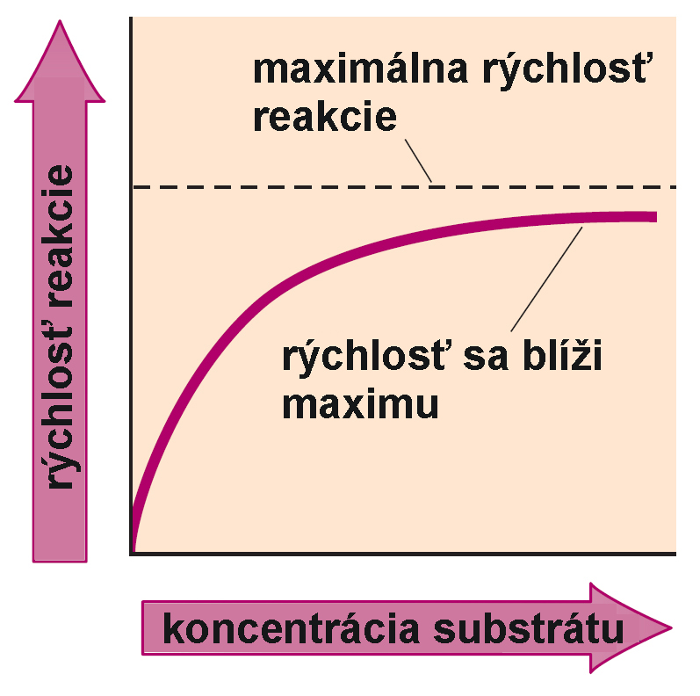
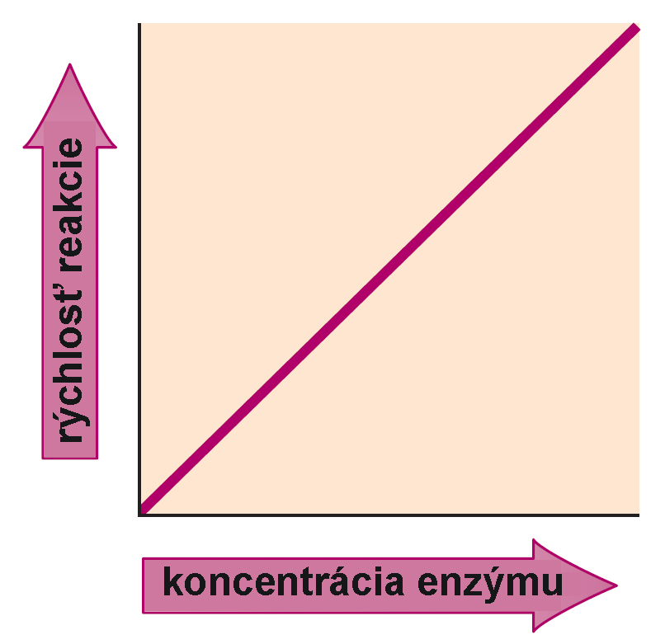
Enzýmy (vplyv prostredia)

Slide 19
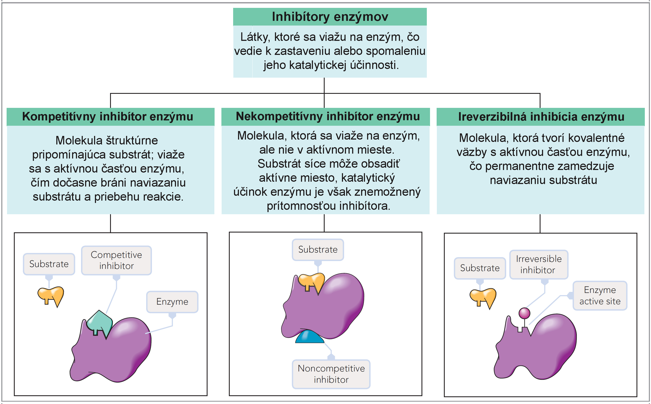
podobná situácia môže nastať aj keď je substrátu priveľa; okrem toho, že sa viaže na aktívne miesto e., reaguje aj s inou časťou enz. molekuly čo pôsobí inhibične
Enzýmy (vplyv inhibítora)

Slide 20
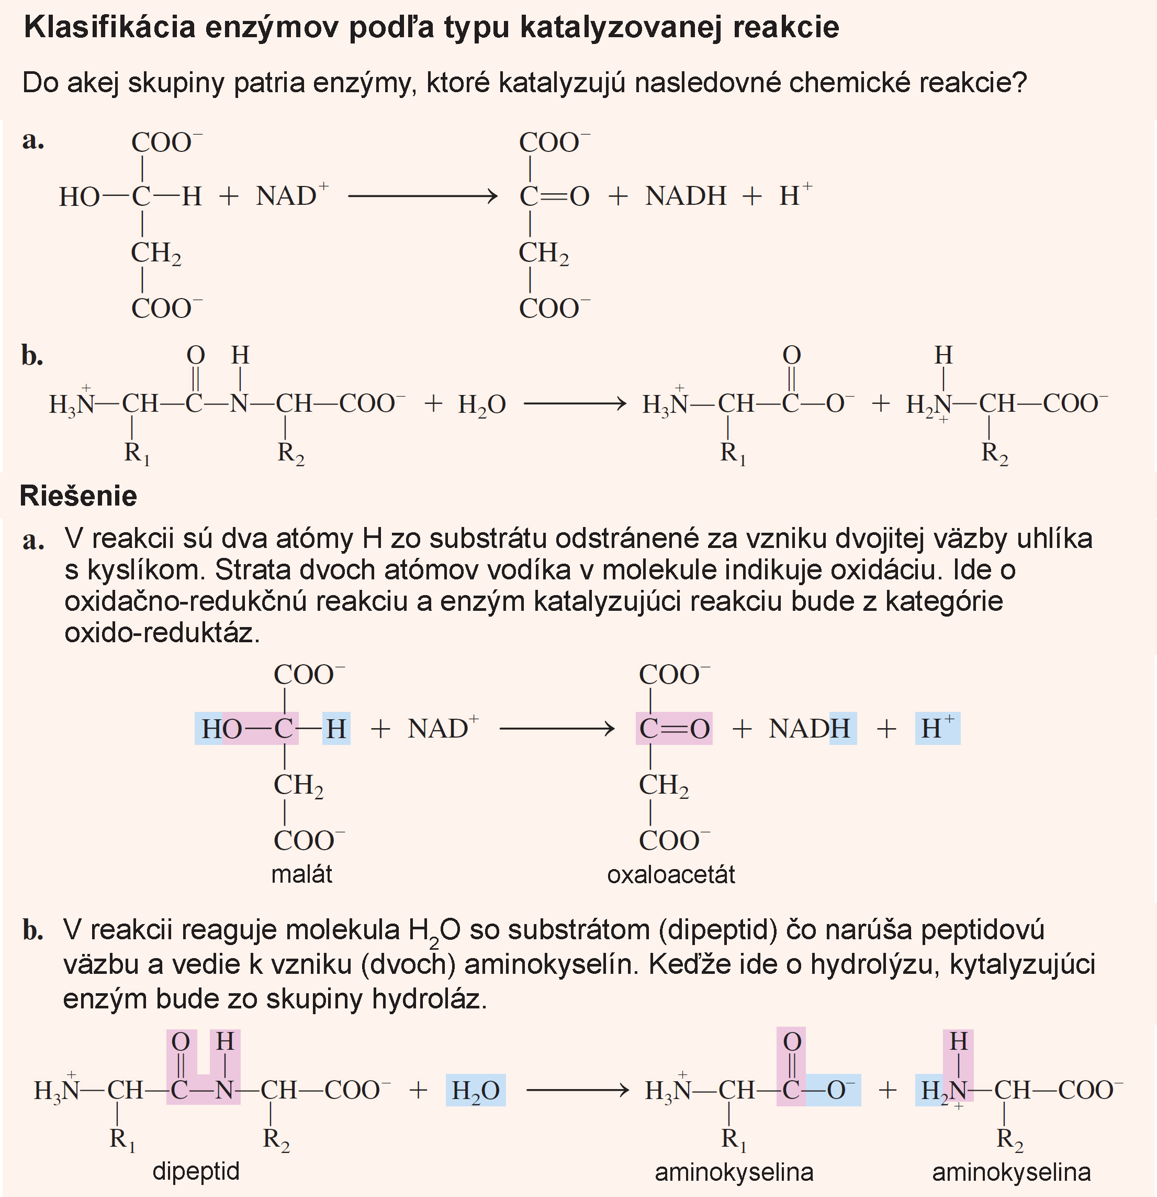
NAD = Nikotínamidadeníndinukleotid
dve formy:
oxidovaná NAD⁺
redukovaná NADH

Slide 21
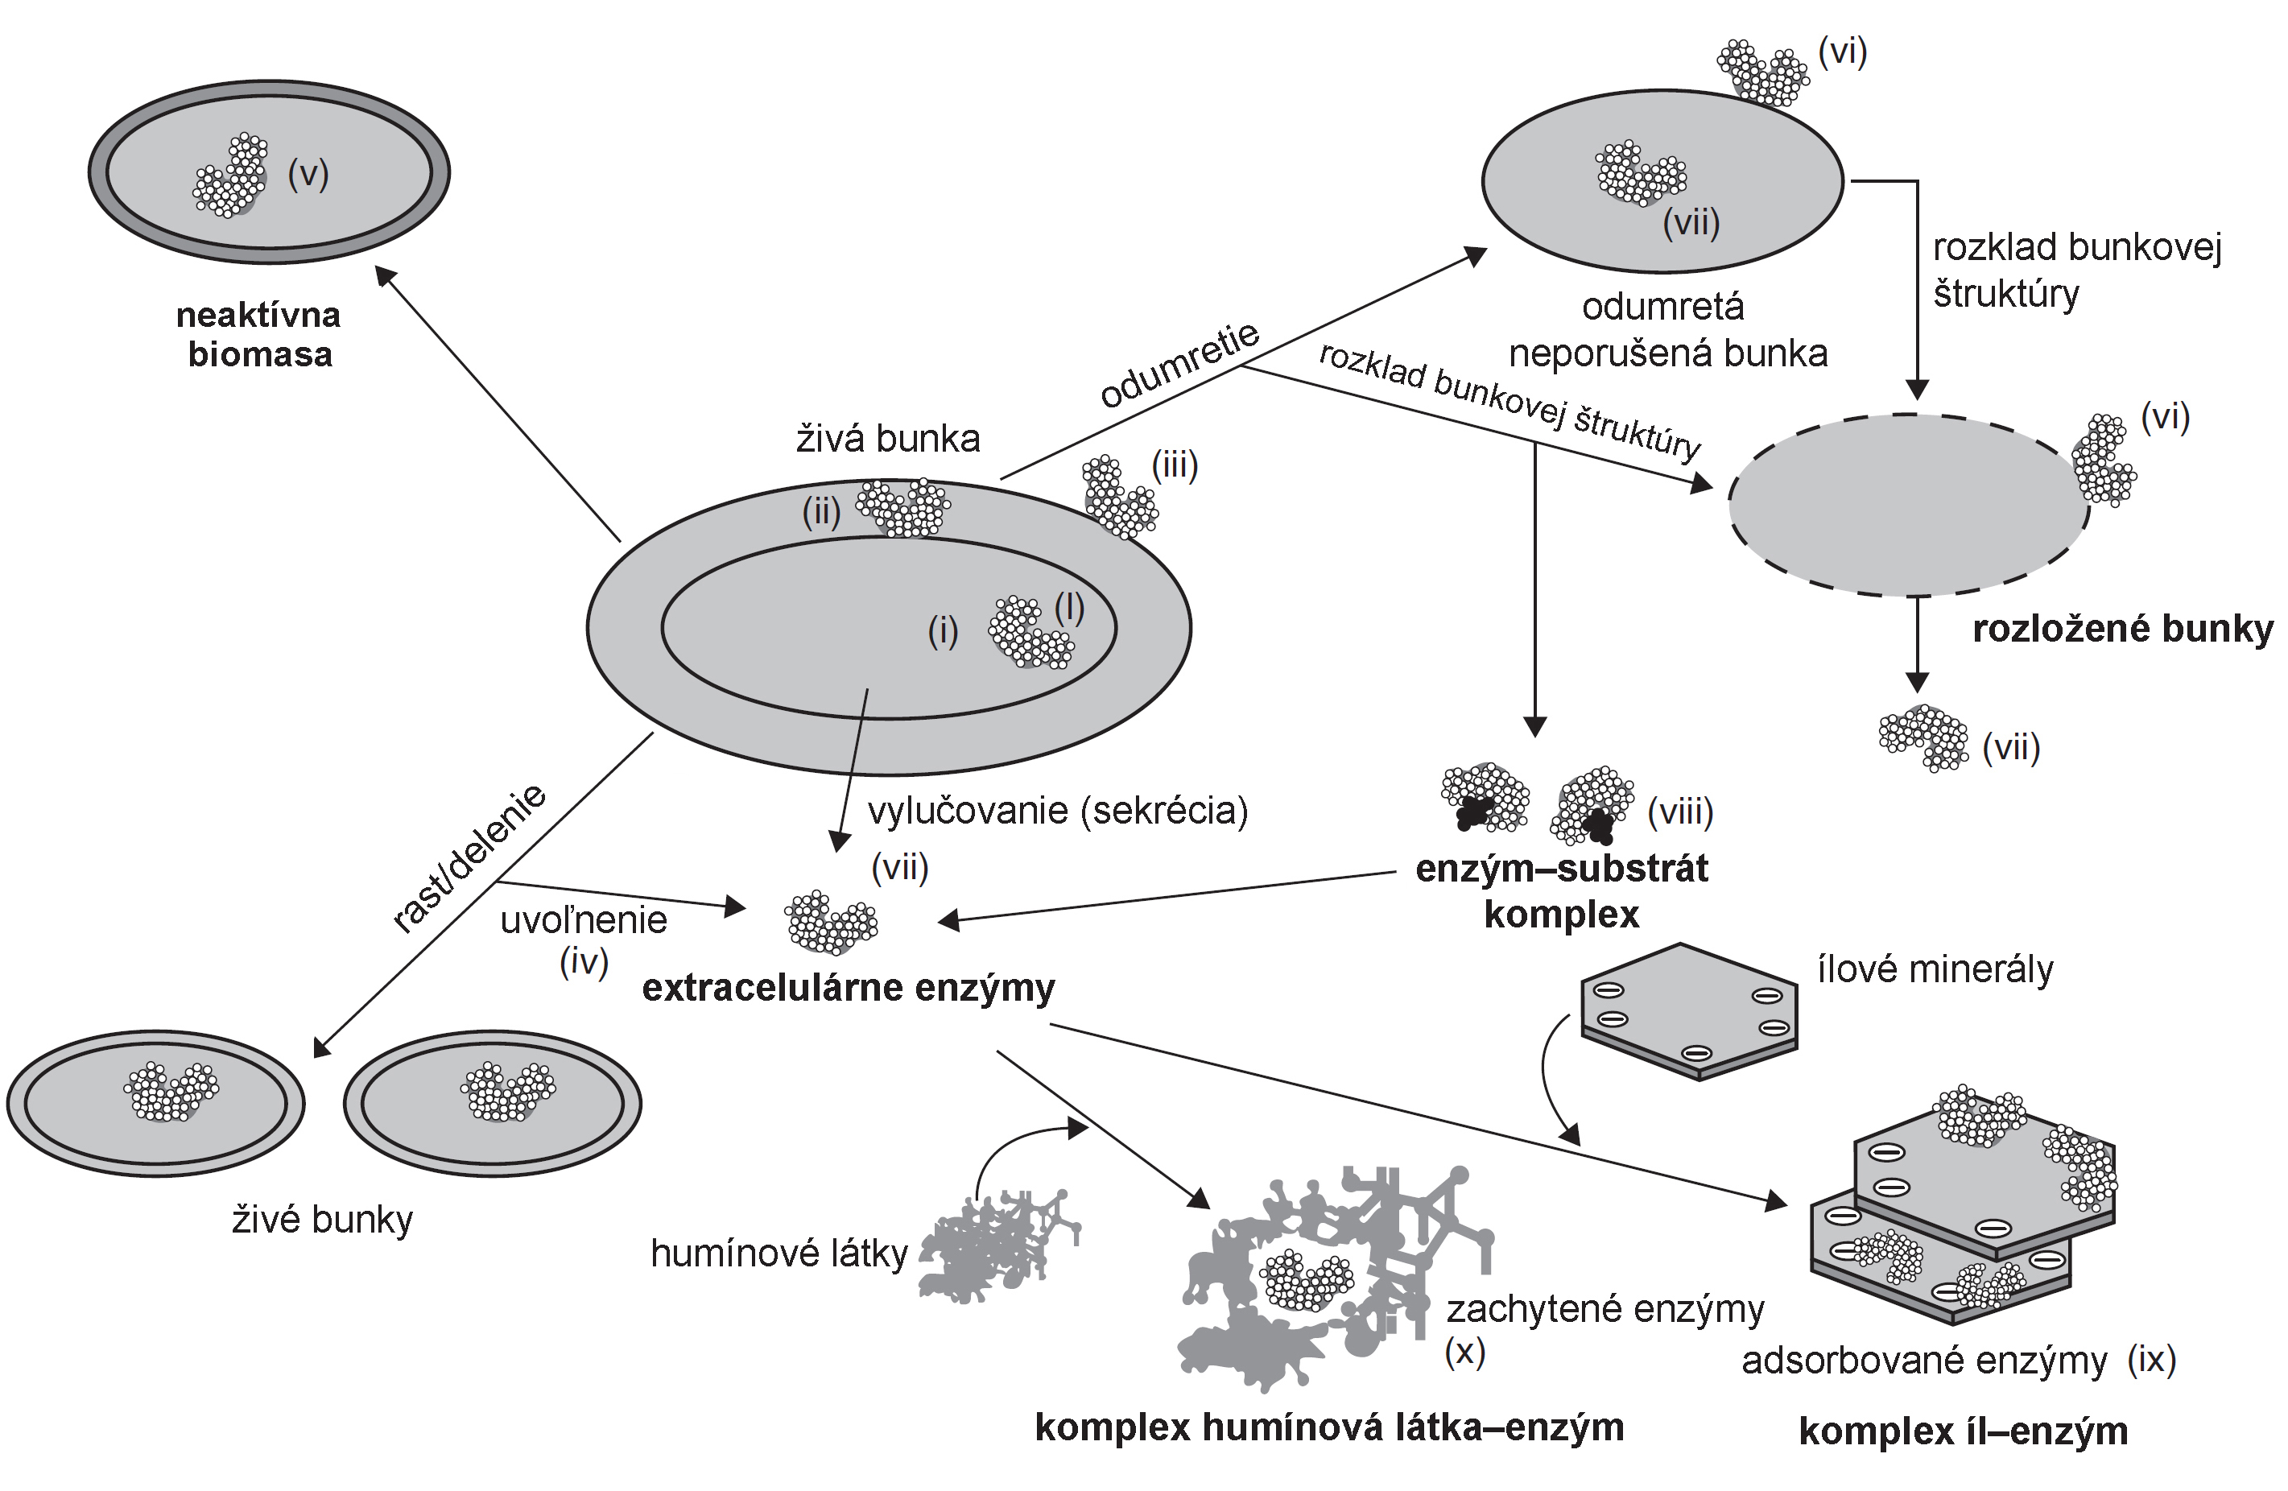
Enzýmy v prírodnom prostredí (distribúcia v pôde)
(i) intracelulárne enzýmy, (ii) periplazmatické enzýmy, (iii) enzýmy pripojené k vonkajšiemu povrchu bunkových membrán, (iv) enzýmy uvoľnené počas rastu a delenia buniek, (v) enzýmy v spórach, cystách, semenách, endospórach, (vi) enzýmy pripojené k odumretým bunkám a bunkovým zvyškom, (vii) enzýmy z odumretých neporušených buniek alebo uvoľnené po ich rozklade, (viii) enzýmy dočasne prítomné v komplexoch enzým-substrát, (ix) enzýmy adsorbované na povrchy ílových minerálov, (x) enzýmy viazané s humínovými koloidmi.

Slide 22
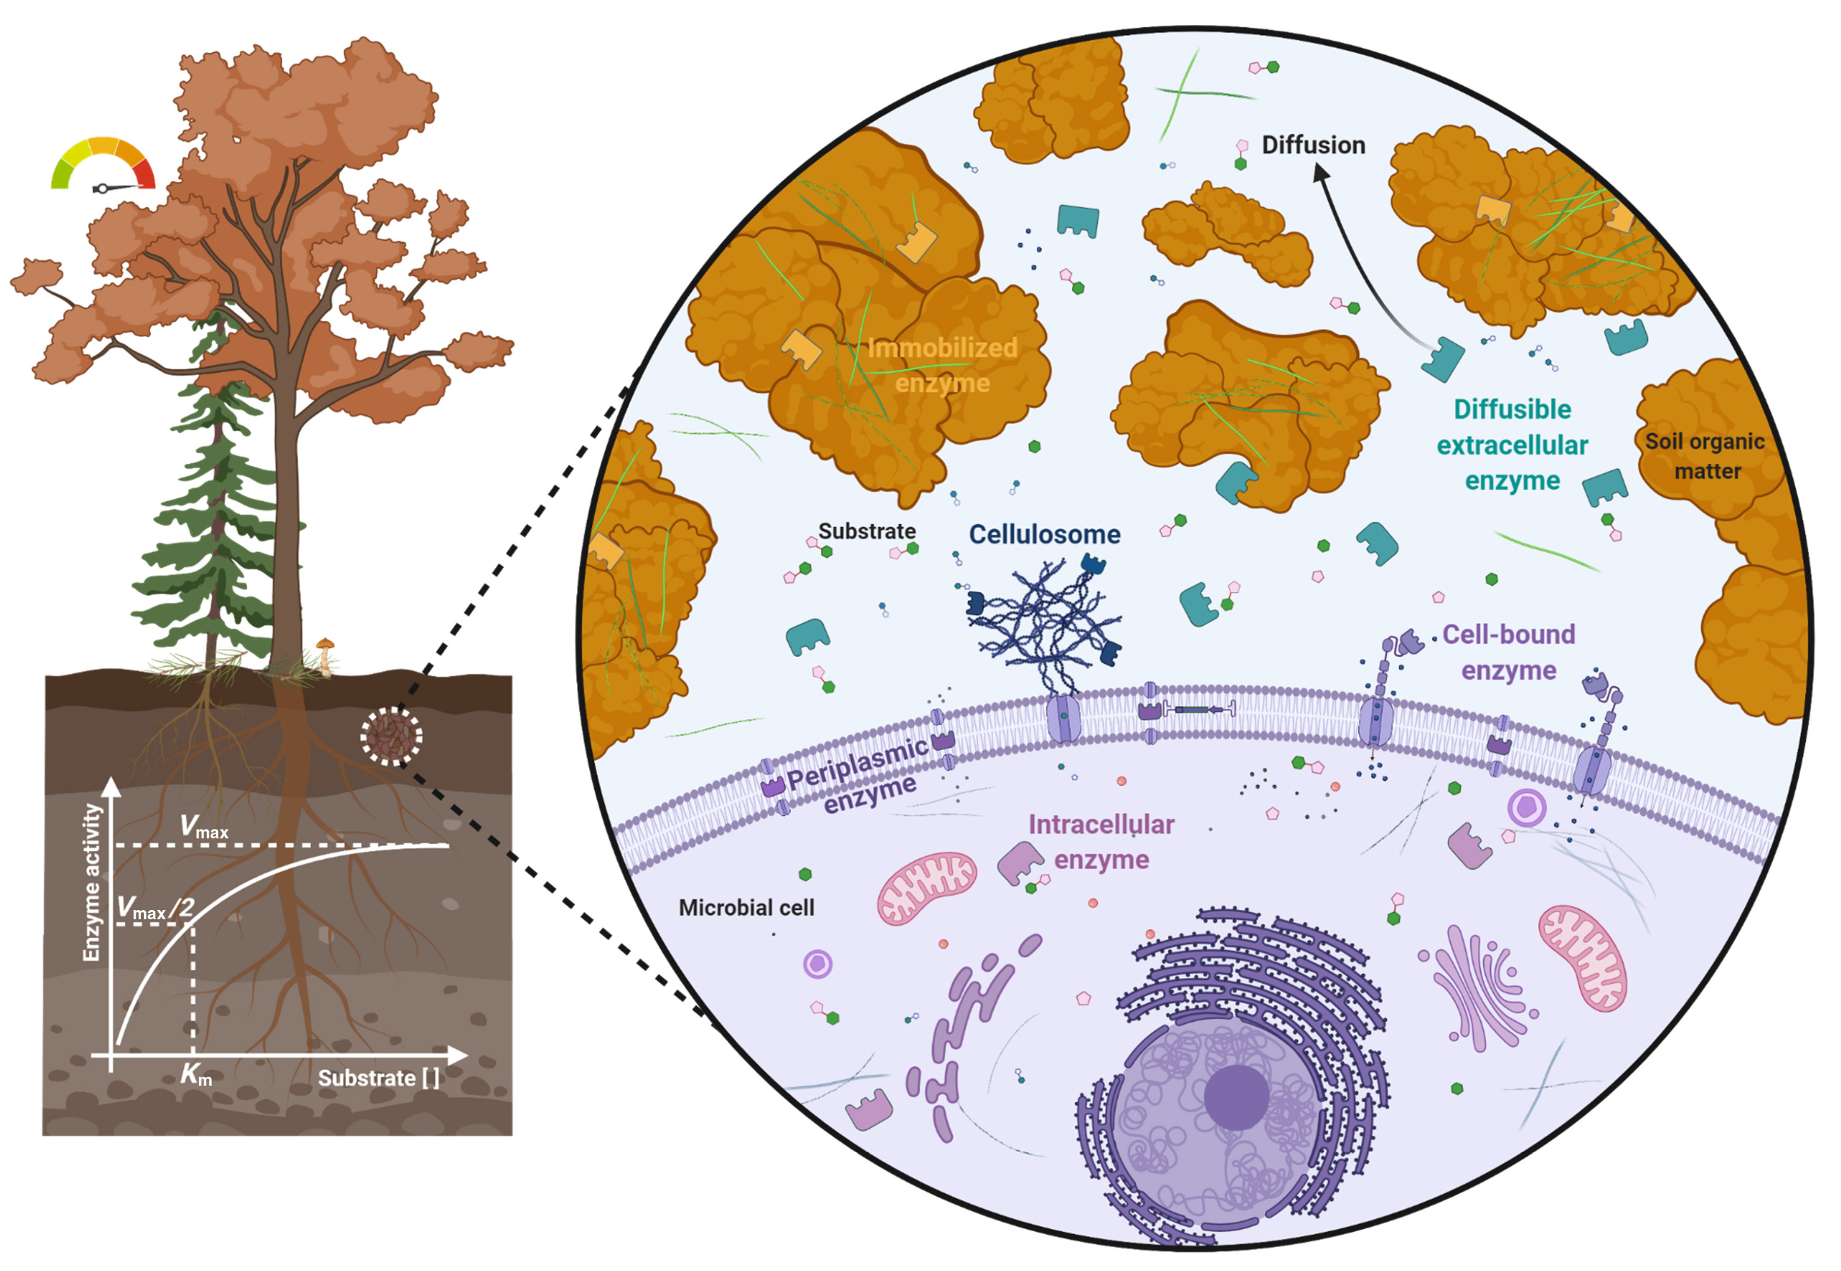
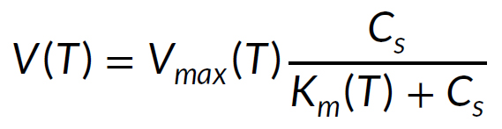
Obrázok pochádza z práce, v ktorej autori riešili možný vplyv klimatickej zmeny na enzymatickú aktivitu pôd. Je vhodné si uvedomiť že premenné ktoré sa v Michaelis–Menten vzťahu nachádzajú (t.j. ovplyvňujú rýchlosť reakcií) sú funkciou teploty (teplota ich ovplyvňuje).
https://doi.org/10.1111/1365-2435.14027

Slide 23
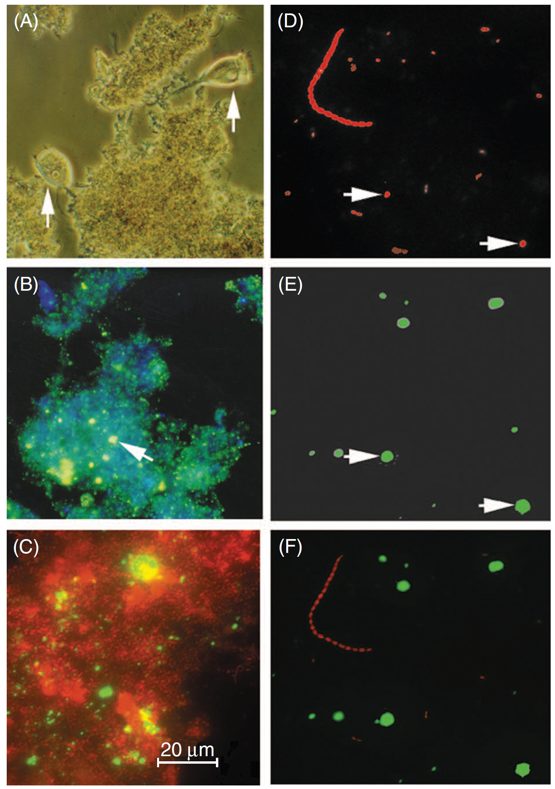
Enzýmy v aktivovanom kale (čistenie odpadových vôd)
A) Fotografia vločiek materiálu aktivovaného kalu a kolónií mikroorganizmov. Šípky označujú prvoky požierajúce častice vločiek. (B) Epifluorescenčná mikrofotografia rovnakého zorného poľa ako (A) odhaľuje oblasti intenzívnej fosfatázovej aktivity. (C) Epifluorescenčná mikrofotografia tenkého rezu vločkovej častice zafarbenej na červenooranžovo, kde možno identifikovať oblasti vykazujúce fosfatázovú aktivitu (zelené škvrny). (D) Epifluorescenčná mikrofotografia homogenizovaného filtrátu aktivovaného kalu zobrazujúca baktérie zo skupiny Cytophaga–Flavobacteria s použitím kombinácie filtrov znázorňuje bunky reagujúce s oligonukleotidovou sondou CF319a (červená). (E) Epifluorescenčná mikrofotografia rovnakej situácie ako (D) s použitím kombinácie filtrov s rozlíšením kryštálov ELF (zelené škvrny), čo indikuje oblasti fosfatázovej aktivity. (F) Zlúčený obraz (D) a (E), odhaľuje subpopuláciu buniek, ktoré pozitívne reagujú s CF319a a tiež vykazujú fosfatázovú aktivitu

Slide 24
Virtuálny experiment s kinetikou enzýmov – aplikácia troch rôznych modelov : rovnice a jednotky
Symbol | Význam | Jednotky | Poznámka
v | rýchlosť reakcie | nmol g⁻¹ h⁻¹ | nmol produktu vytvoreného na gram vzorky za hodinu; g zvyčajne = suchá vzorka pôdy, sedimentu, biomasy alebo tkaniva
Vmax | maximálna rýchlosť | nmol g⁻¹ h⁻¹ | parameter získaný odhadom z experimentálnych dát
[S] | koncentrácia substrátu | mM | premenná obvykle znázornená na horizontálnej osi
Km | Michaelisova konštanta | mM | koncentrácia substrátu pri polovičnej hodnote Vmax pre jednoduchý Michaelis-Menten model
K | konštanta polovičného nasýtenia (Hill) | mM | analogický parameter ako Km pri Michaelis-Menten ale pre sigmoid model
Ki / KiC | ihibičná konštanta | mM | nižšia hodnota Ki = silnejšia inhibícia
[I] | koncentrácia inhibítora | mM | použitie pri kompetitívnej inhibícii
Model | Matematické vyjadrenie | Interpretácia
Michaelis–Menten | v = Vmax[S] / (Km + [S]) | Zvýšenie Vmax zvyšuje krivku; zníženie Km zvyšuje rýchlosť pri nízkej [S].
Inhibícia substrátom | v = Vmax[S] / (Km + [S](1 + [S]/Ki)) | Pri vysokej hodnote [S] pôsobí aj substrát na enzým inhibične; nižšia hodnota Ki spôsobí, že k poklesu dôjde skôr.
Kompetitívna inhibícia | v = Vmax[S] / (Km(1 + [I]/KiC) + [S]) | Inhibítor zvyšuje zdanlivý Km; Vmax sa v ideálnom modeli nemení.
Upozornenie: hodnoty parametrov v tomto pracovnom zošite slúžia ako didaktické príklady. V reálnych experimentoch sa Vmax, Km, Ki a n odhadujú prispôsobením údajov o počiatočnej rýchlosti meraných pri niekoľkých koncentráciách substrátu.

Slide 25


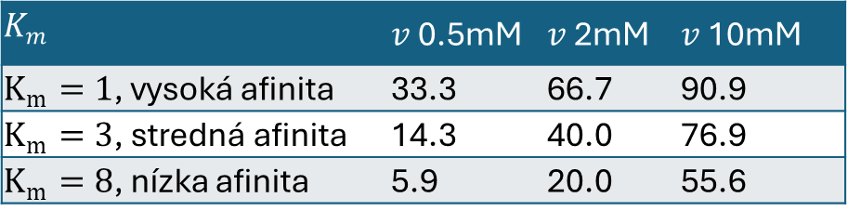
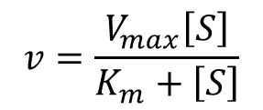
Virtuálny experiment s kinetikou enzýmov – aplikácia troch rôznych modelov
Majme tri modely enzymatickej kinetiky, každý s troma nastaveniami parametrov, vypočítané pre tri rôzne koncentráciách substrátu. V prípade všetkých troch predpokladajme maximálnou rýchlosťou reakcie:
a vypočítame rýchlosť pre tri koncentrácie substrátu:
1. Michaelis–Menten: vplyv afinity enzýmu k substrátu vyjadrený rôznymi hodnotami parametra K_{m}. Dostávame rôzne rýchlosti v závislosti od koncentrácie substrátu a K_{m}.
Interpretácia: nižšia hodnota K_{m} znamená, že enzým dosahuje vysokú rýchlosť už pri nízkej koncentrácii substrátu.
$$V_{max}=100 nmol g^{−1} h^{−1}$$
$$\left[S\right]=0.5, 2, 10 mM$$
výpočet rýchlostí pre rôzne vstupné parametre
$$K_{m}$$ | $v$ 0.5mM | $v$ 2mM | $v$ 10mM
$K_{m}=1$, vysoká afinita | 33.3 | 66.7 | 90.9
$K_{m}=3$, stredná afinita | 14.3 | 40.0 | 76.9
$K_{m}=8$, nízka afinita | 5.9 | 20.0 | 55.6
$$v=\frac{V_{max}\left[S\right]}{K_{m}+\left[S\right]}$$

Slide 26
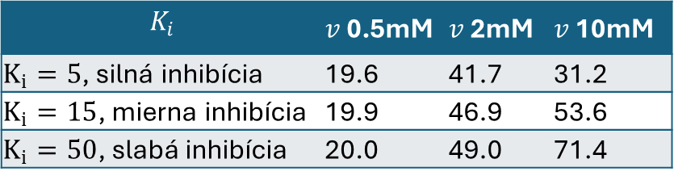
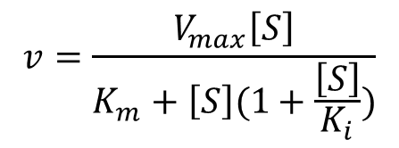
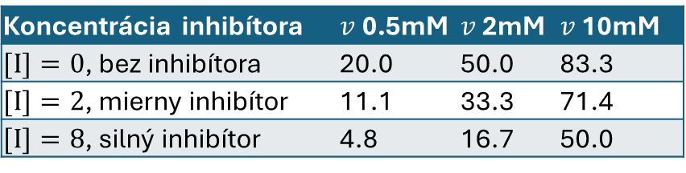
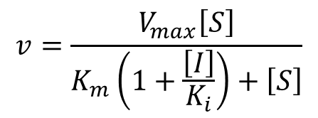
Virtuálny experiment s kinetikou enzýmov – aplikácia troch rôznych modelov
2. Model s inhibíciou substrátu: vplyv parametra K_{i} (ostatné parametre zostávajú rovnaké, K_{m} = 2 mM, Vmax = 100, koncentrácie substrátu [S] = 0.5, 2, 10 mM)
Interpretácia: nízke K_{i} znamená silnú inhibíciu. Rýchlosť reakcie môže spočiatku rásť ale s narastajúcou koncentráciou substrátu bude mať klesajúcu tendenciu.
3. Model kompetitívnej inhibície: vplyv koncentrácie inhibítora [I] (ostatné parametre sú rovnaké)
Interpretácia: kompetitívny inhibítor znižuje rýchlosť reakcie najmä pri nízkych koncentráciách substrátu. Pri vyššej koncentrácii substrátu dôjde je miera inhibície nižšia.
$$v=\frac{V_{max}\left[S\right]}{K_{m}+\left[S\right](1+\frac{\left[S\right]}{K_{i}})}$$
výpočet rýchlostí pre rôzne vstupné parametre
$$K_{i}$$ | $v$ 0.5mM | $v$ 2mM | $v$ 10mM
$K_{i}=5$, silná inhibícia | 19.6 | 41.7 | 31.2
$K_{i}=15$, mierna inhibícia | 19.9 | 46.9 | 53.6
$K_{i}=50$, slabá inhibícia | 20.0 | 49.0 | 71.4
$$v=\frac{V_{max}\left[S\right]}{K_{m}\left(1+\frac{\left[I\right]}{K_{i}}\right)+\left[S\right]}$$
výpočet rýchlostí pre rôzne vstupné parametre
Koncentrácia inhibítora | $v$0.5mM | $v$ 2mM | $v$ 10mM
$[I]=0$, bez inhibítora | 20.0 | 50.0 | 83.3
$[I]=2$, mierny inhibítor | 11.1 | 33.3 | 71.4
$[I]=8$, silný inhibítor | 4.8 | 16.7 | 50.0

